Slide 1
Государственное бюджетное профессиональное образовательное учреждение
«Тверской колледж Героя Советского Союза им. П.А Кайкова»
Дисциплина: «Основы технологии отделочных строительных работ»
Тема: «Классификация зданий и сооружений»
Подготовил:
Цветков Юрий Германович
Специальность: «Штукатур», 2курс, гр.213-к
Руководитель проекта:
Преподаватель специальных дисциплин
Степаненко Юлия Леонидовна
Тверь 2018г.

Slide 2
План
1.Понятия о зданиях и сооружениях.
2.Классификация зданий.
3. Требования предъявляемые к зданиям и сооружениям

Slide 3
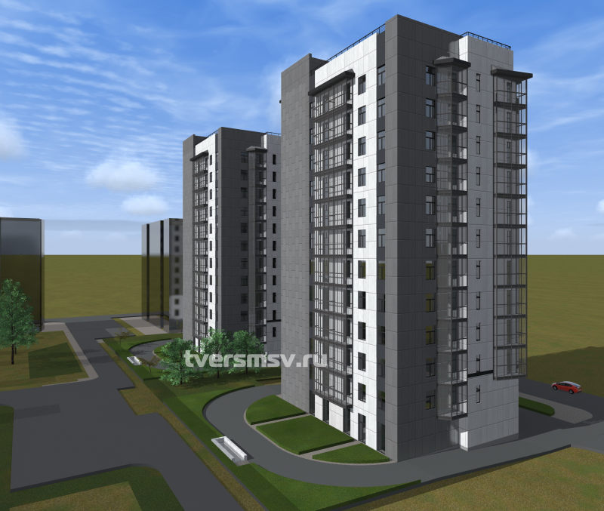
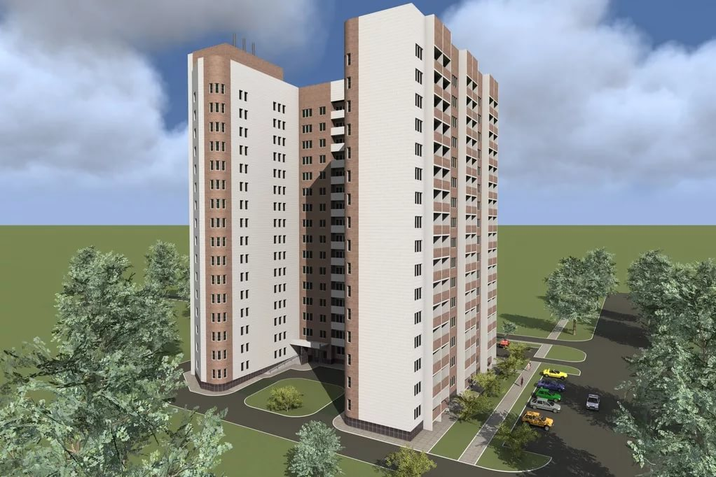
Зданием называют наземное сооружение, имеющее внутреннее пространство, предназначенное и приспособленное для определенного вида человеческой деятельности.

Slide 4
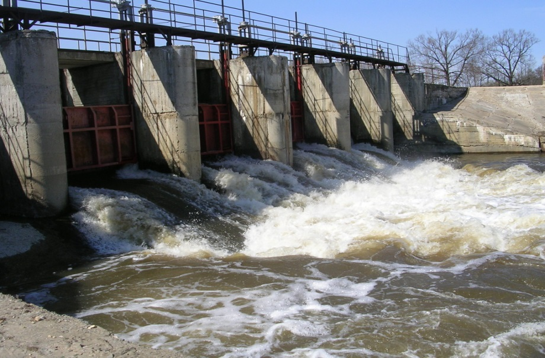

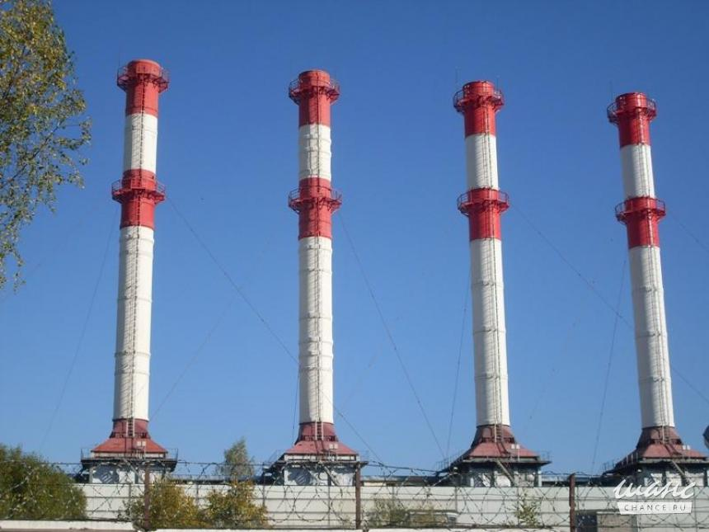
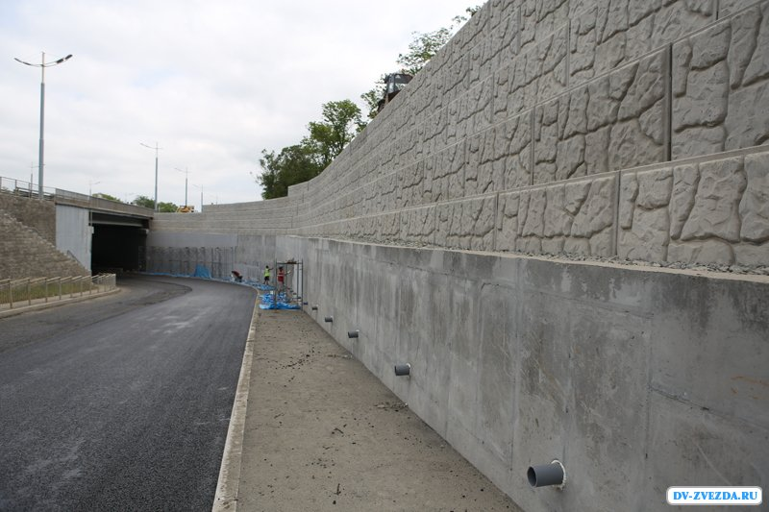
Сооружение- это постройка технического назначения.
1. Гидротехнические сооружения.
2. Высотные трубы
3.Опоры линий электропередач
4.Подпорная стена

Slide 5
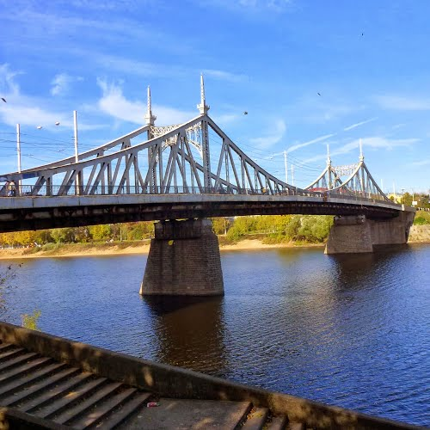
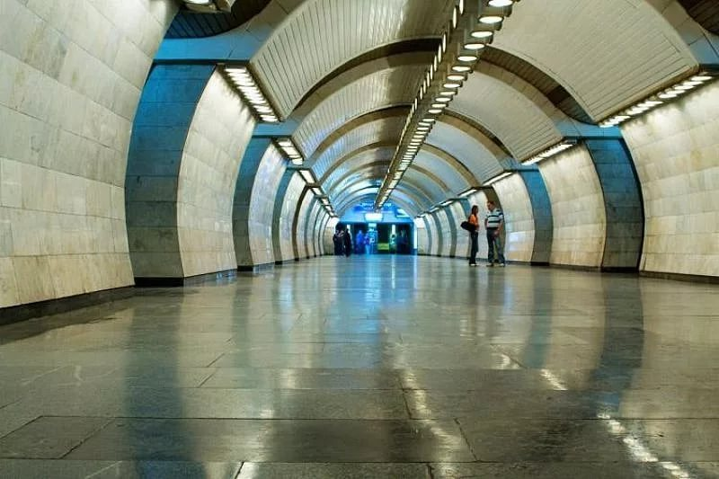
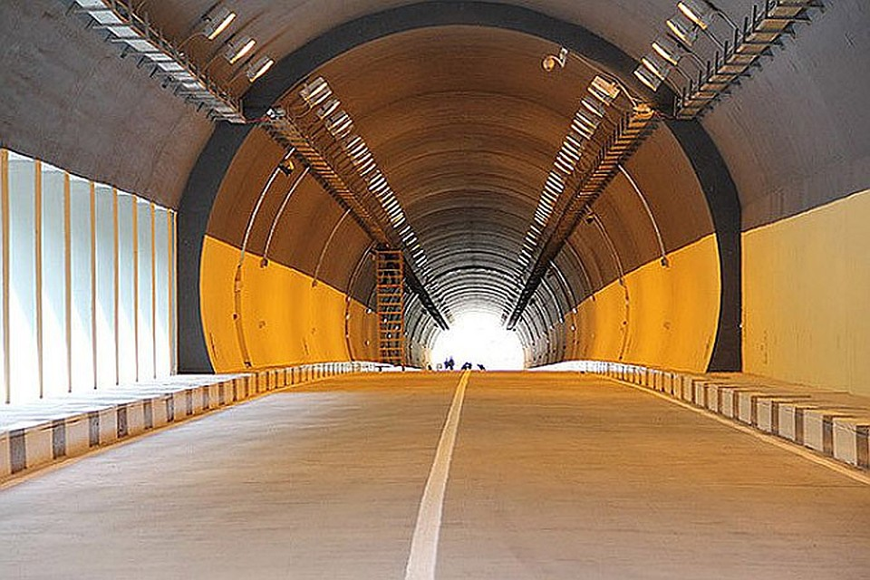
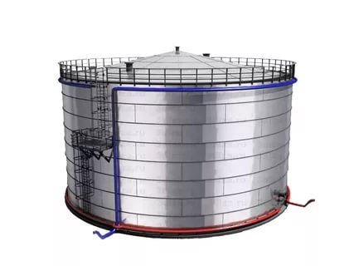
5. Путепроводы Станция метро
Туннель 6. Резервуары

Slide 6
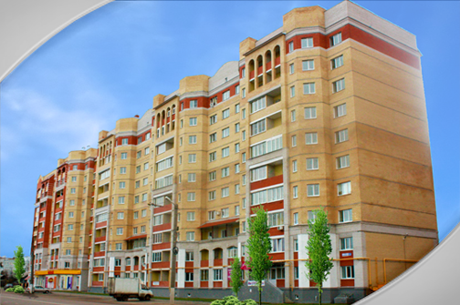
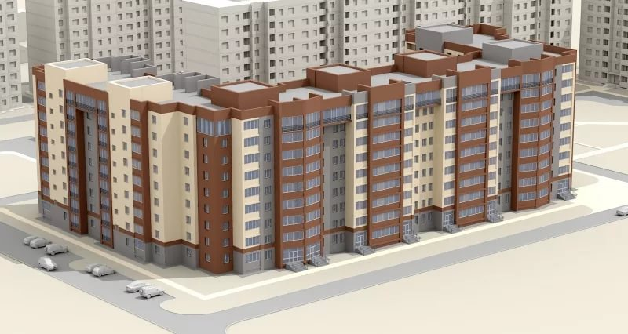
Классификация зданий:
1. По функциональному назначению
Гражданские здания предназначенные для обслуживания жилищных, бытовых коммунальных и общественных потребностей людей.
Гражданские здания делаться на:
Жилые здания предназначены для постоянного или временного проживания.

Slide 7
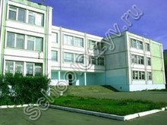
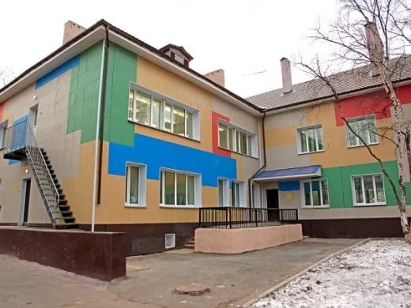
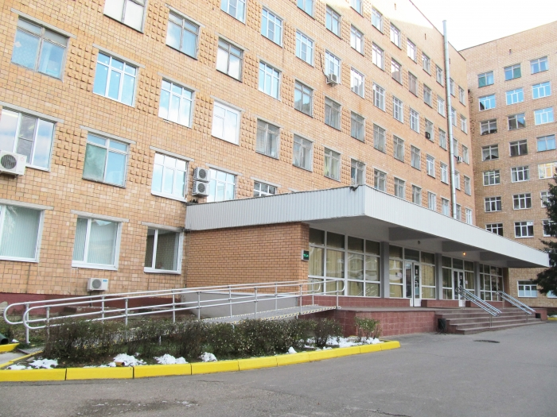
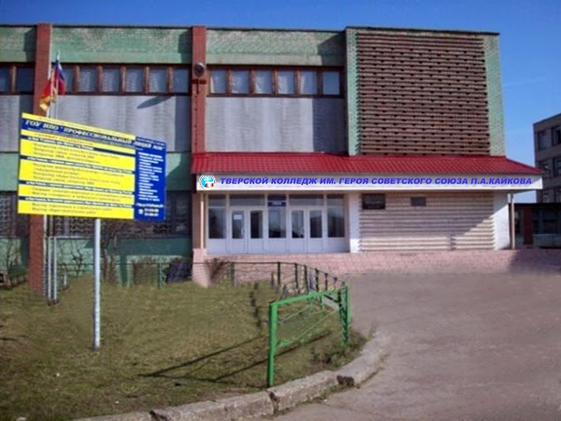
Общественные (административные)здания предназначены для социального обслуживания.
Школа Детский сад
Больница Колледж

Slide 8

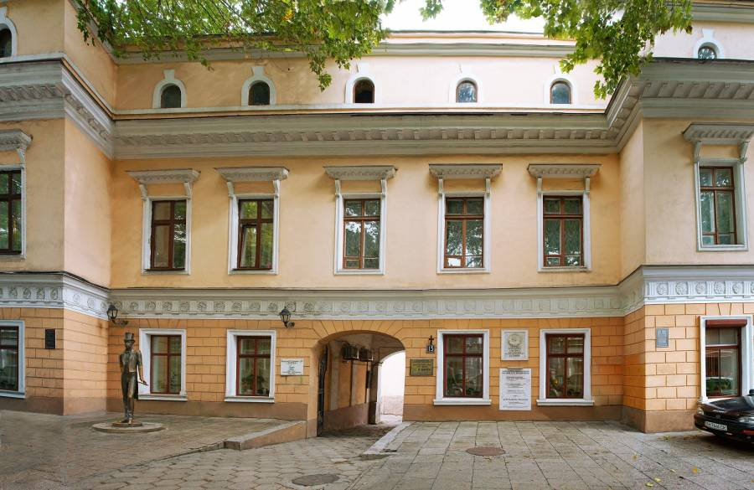
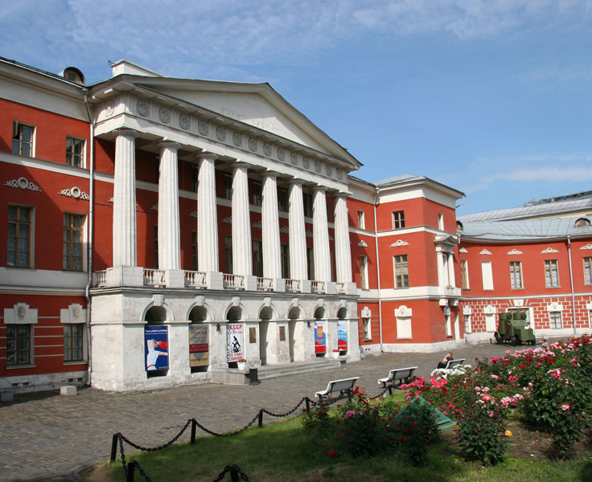

Культурно - просветительные учреждения
Дом культуры Музей
Картинная галерея

Slide 9
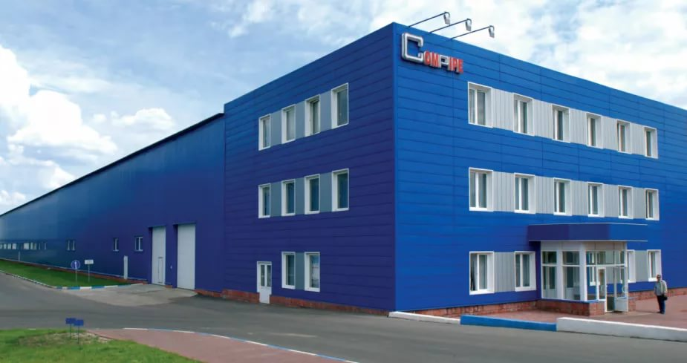
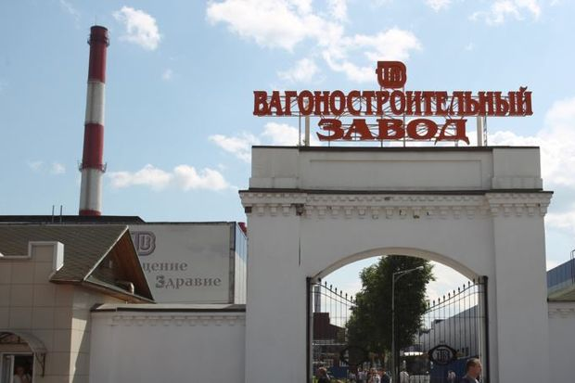
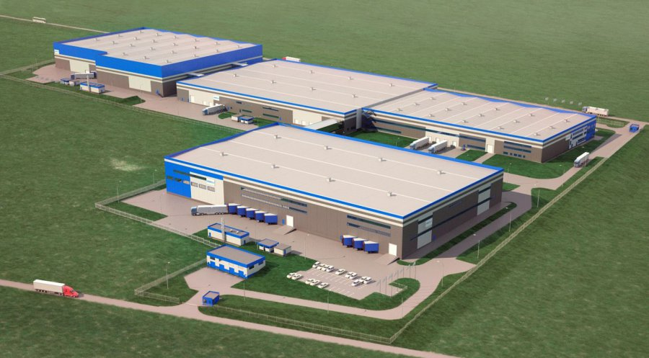
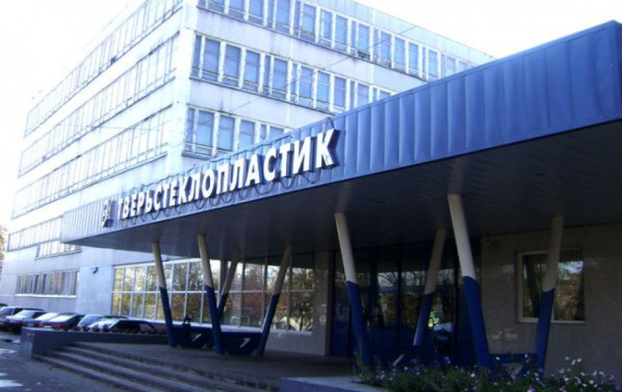
Промышленные здания (производственные и складские) — для размещения производственного оборудования, выполнения трудовых процессов, хранения материальных ценностей.
Склад Завод

Slide 10
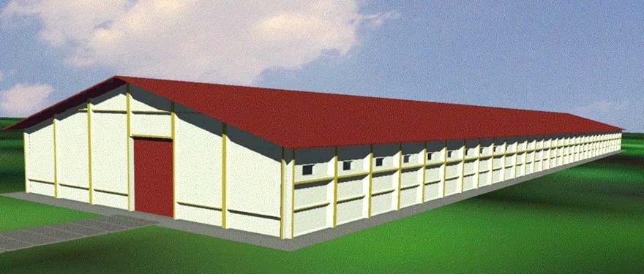
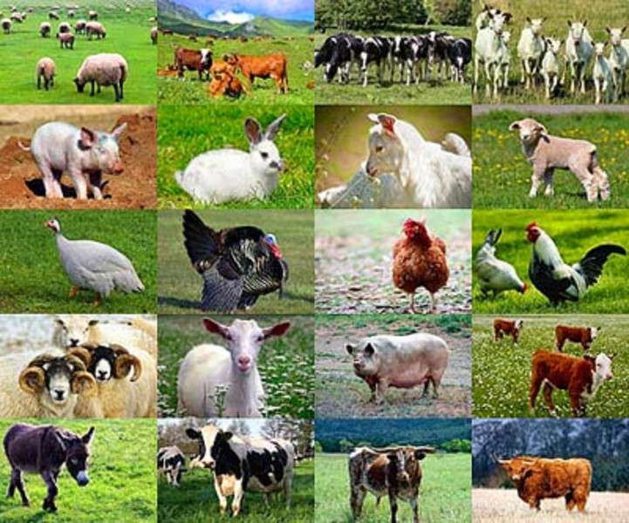
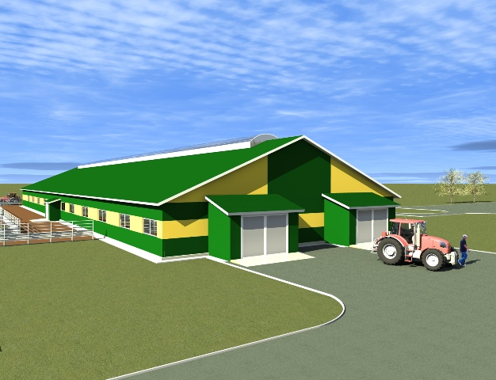
Сельскохозяйственная продукция
Сельскохозяйственные (предприятия) — организация, производящая сельскохозяйственную продукцию для содержания животных, птиц и т. п.

Slide 11
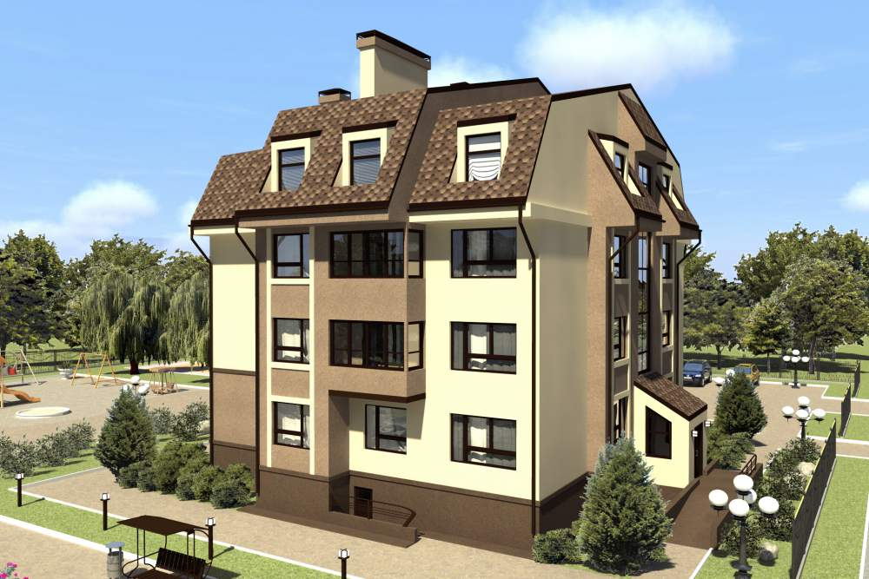
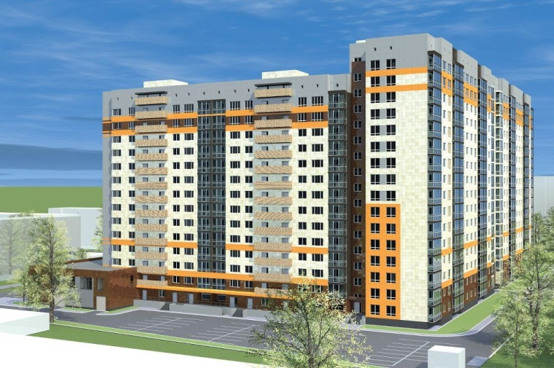
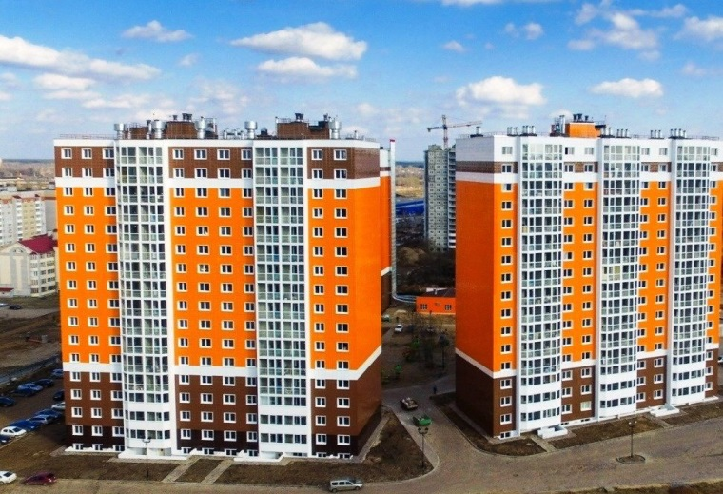
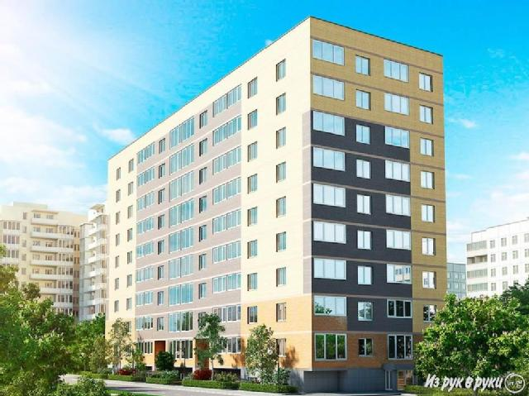
Классификация зданий по этажности
Малоэтажные здания
(до 5 этажей)
Средней этажности здания
(от 5 до 12 этажей)
Многоэтажные здания
( от 12 до 16 этажей)
Высотные здания
(более 16 этажей)

Slide 12
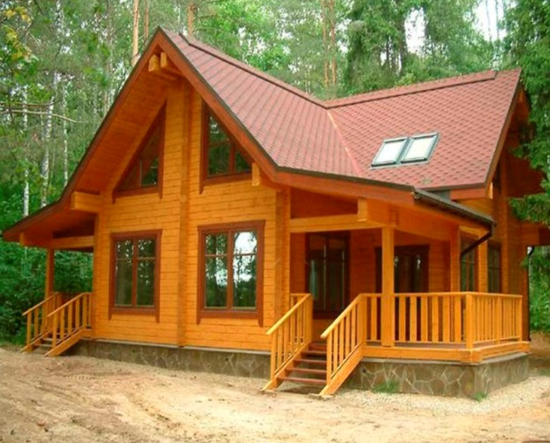
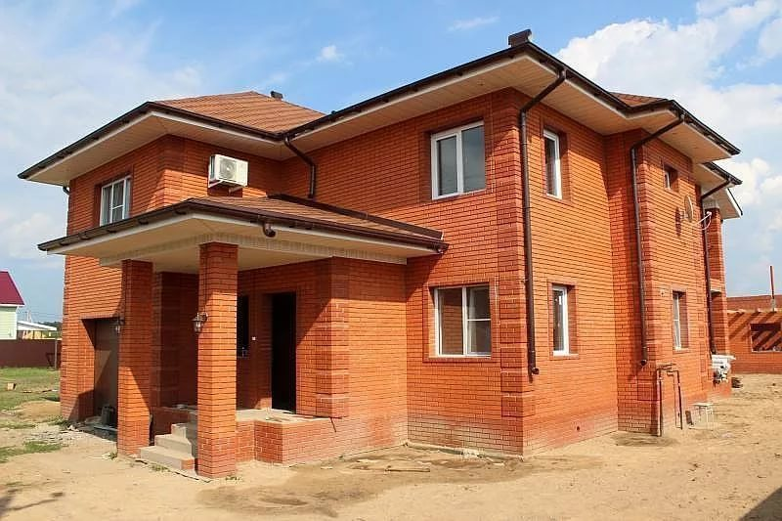
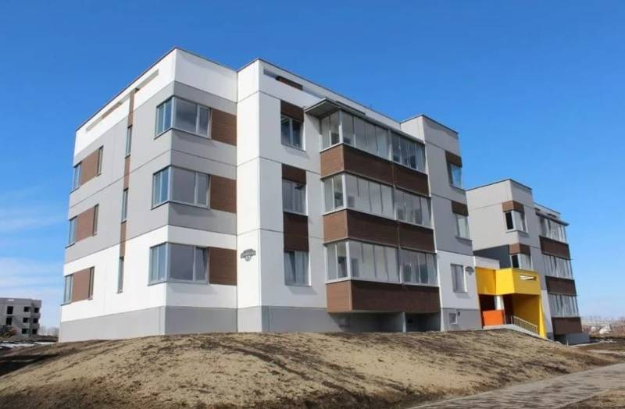
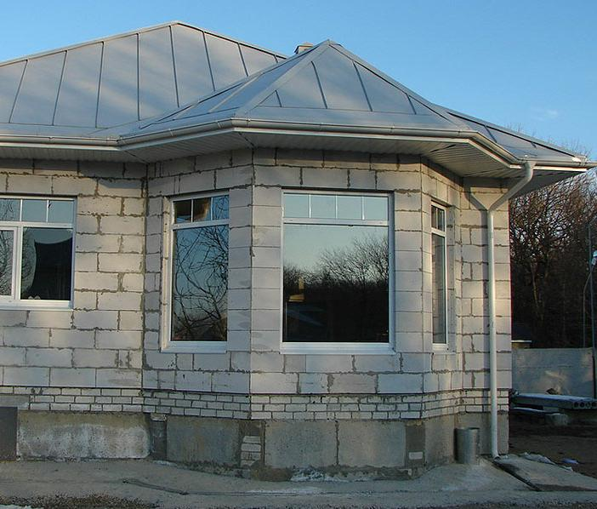
Классификация зданий по конструкции стен:
Деревянные Кирпичные
Железобетонные Газобетона

Slide 13
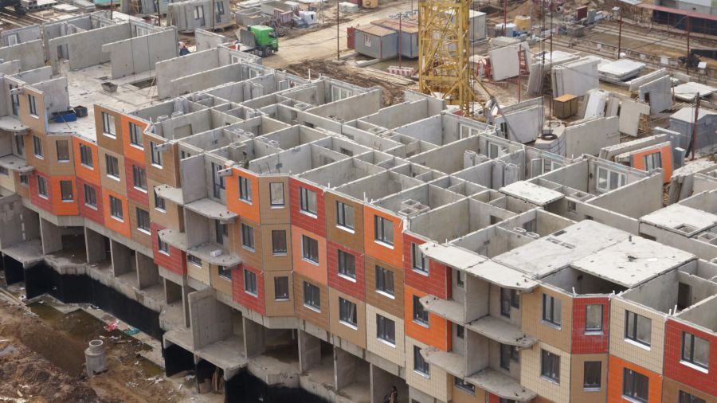
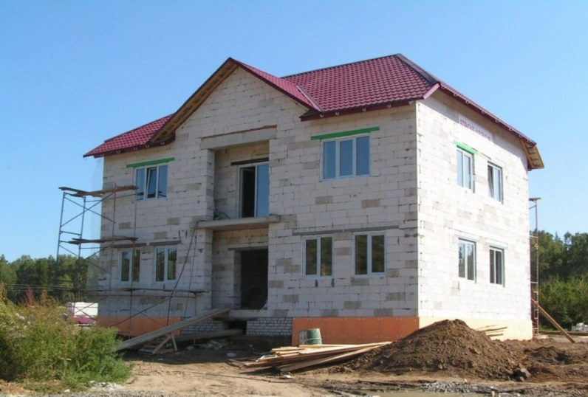
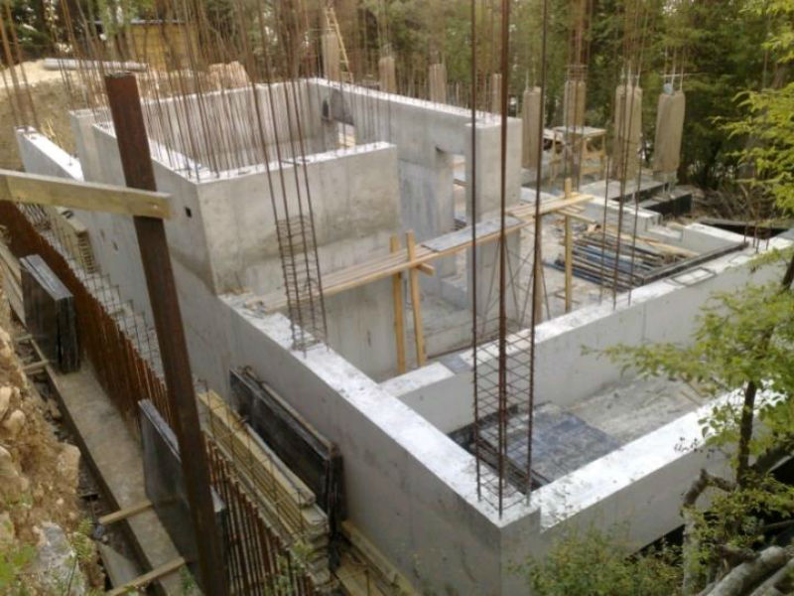
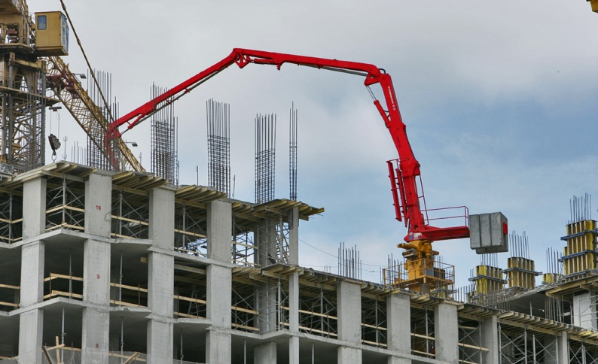
Монолитные - воздвигаются на строительной площадке.
Классификация зданий по способу возведения
Полносборные – монтируемые и конструкций и деталей заводского изготовления.
Неиндустриальные –выкладываемые и мелкоштучных деталей ( кирпич, газобетон)

Slide 14
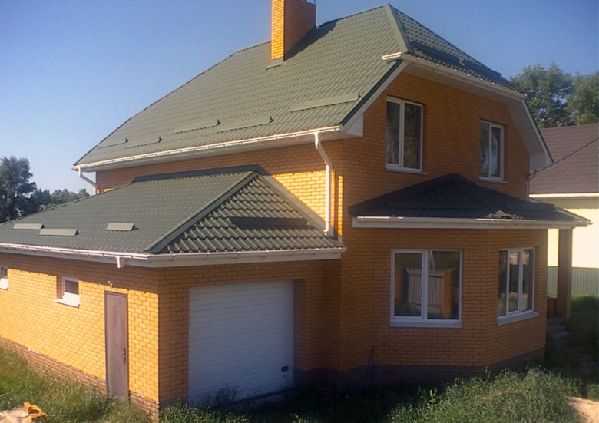
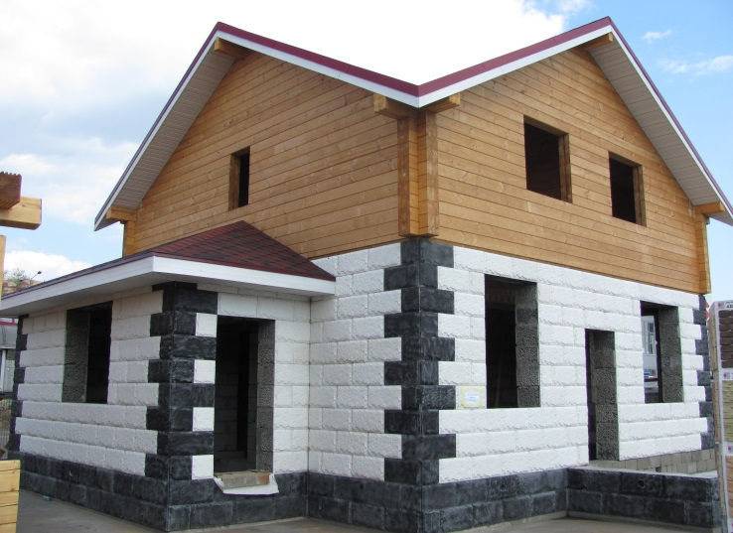
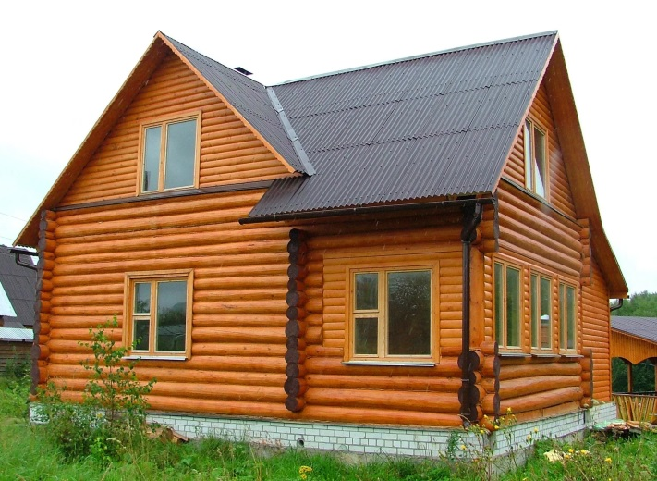
Классификация зданий по степени долговечности
По способности конструктивных элементов сохранять требуемые эксплуатационные требования
1степень со сроком более 100 лет; 2 степень -50-100лет;
3 степень -20-50 лет;
4 степень – до 20 лет.

Slide 15
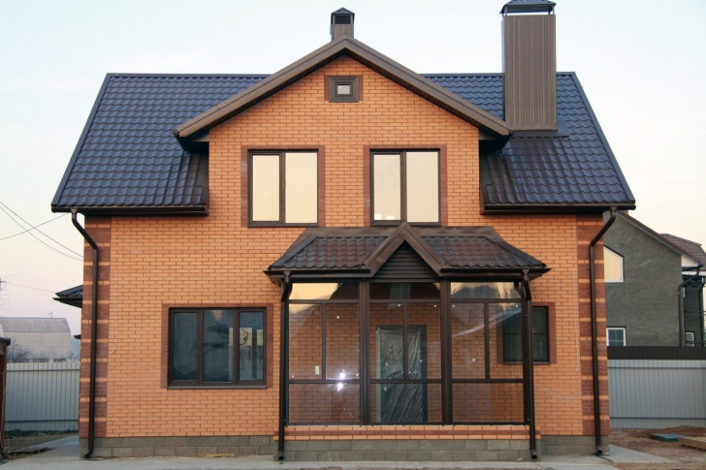
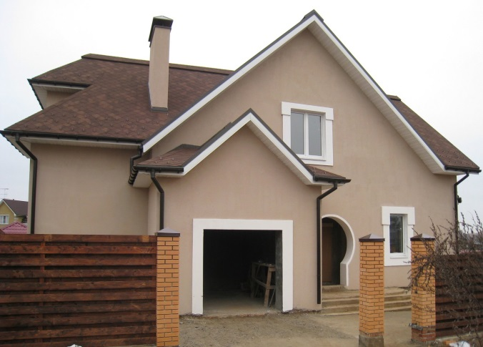
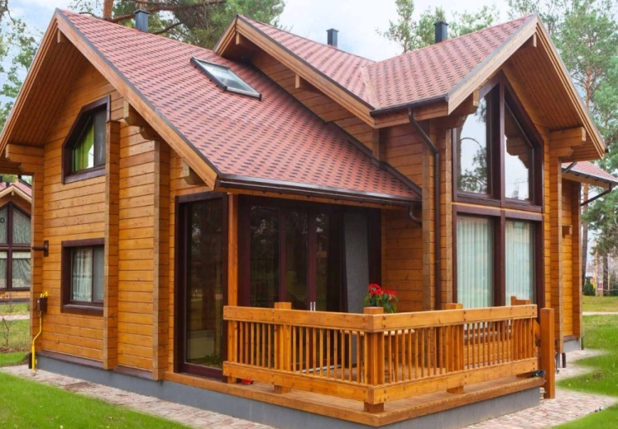
5- степень с деревянными.
Классификация зданий по степени огнестойкости:
1-3 - степень с каменными конструкциями.
4- степень с деревянными оштукатуренными.

Slide 16
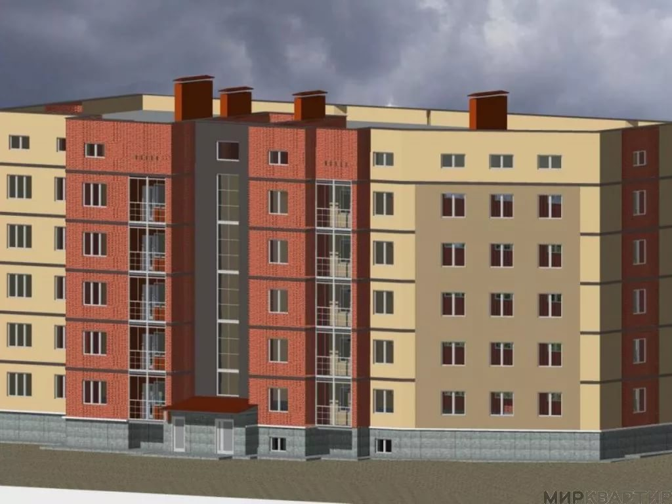
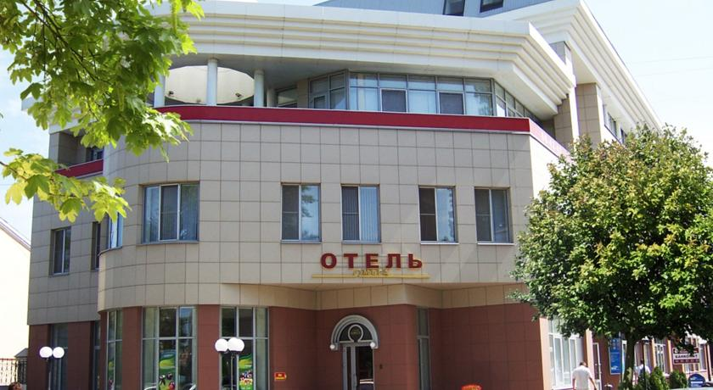
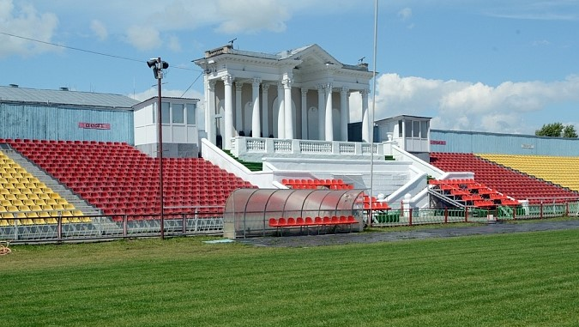
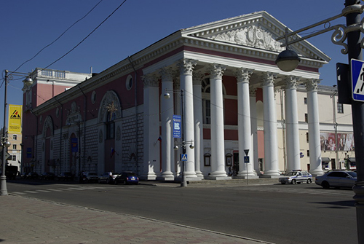
Классификация зданий по классам
Класс 1- здания для постоянного проживания и временного пребывания людей.
Класс 2- зрелищные и культурно просветительские учреждения.
.

Slide 17
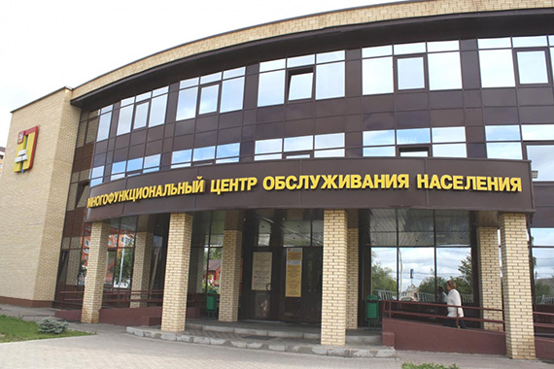

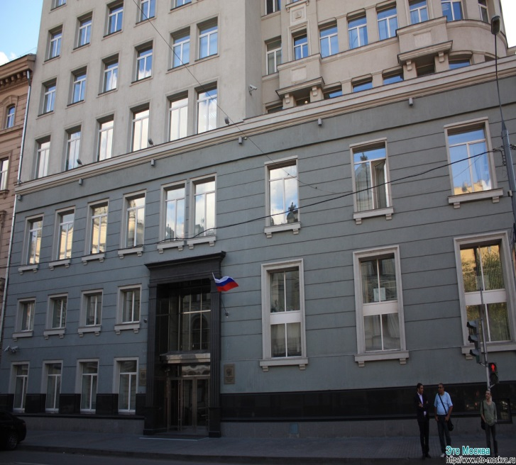
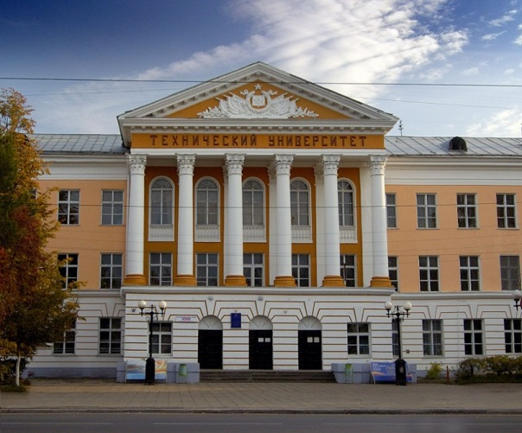
Класс 3- предприятия по обслуживанию населения.
Класс 4- учреждения управления, учебные заведения, научные и проектные организации.

Slide 18
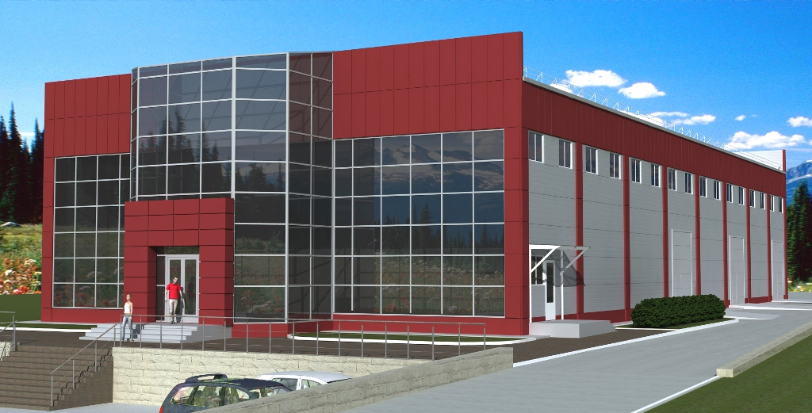



Класс 5- производственные и складские здания и сооружения

Slide 19
Требования предъявляемые к зданиям
Функциональные- здание должно полностью отвечать тому процессу, для которого оно предназначено ( удобство проживания, труда, отдыха).
Технические- здание должно надежно защищать людей от внешних воздействий (низких или высоких температур, осадков, ветра),быть прочным и устойчивым, т.е. выдерживать различные нагрузки и долговечным, сохраняя нормальные эксплуатационные качества во времени.
Архитектурные- здание должно быть привлекательным по своему внешнему (экстерьеру ) и внутреннему (интерьеру) виду, благоприятно воздействовать на психологическое состояние и сознание людей.
Экономические- предусматривающие наиболее оптимальные для данного вида здания затраты труда, средств и времени на его возведение.

Slide 20


Slide 21
Литература
1.Черноус Технология штукатурных работ издательство: Академия Серия: Начальное профессиональное образование 2012 г. 240 с.
2. Г. Г. Черноус Штукатурные работы издательство: Академия Серия: Начальное профессиональное образование 2009 г. 224 с.
3. Л. Н. Мороз, П. А. Лапшин Штукатур. Мастер отделочных строительных работ издательство: Феникс Серия: Начальное профессиональное образование 2012 г. 256 с.
4. Ивлиев А.А., Кальгин А.А., Скок О.М. Отделочные строительные работы. Учебник для НПО, уч. пособие для СПО. – М.: ОИЦ «Академия», 2009. - 488 с.

